Slide 1
THAM LUẬN
“GIẢI PHÁP HÀNH CHÍNH THÔNG MINH TRONG ĐÀO TẠO”
TẠI TRƯỜNG CAO ĐẲNG LÝ TỰ TRỌNG THÀNH PHỐ HỒ CHÍ MINH
Hồ Văn Sĩ - Thái Thị My Sa
Phòng Tuyển sinh – Đào tạo
Trường Cao đẳng Lý Tự Trọng Tp.HCM

Slide 2
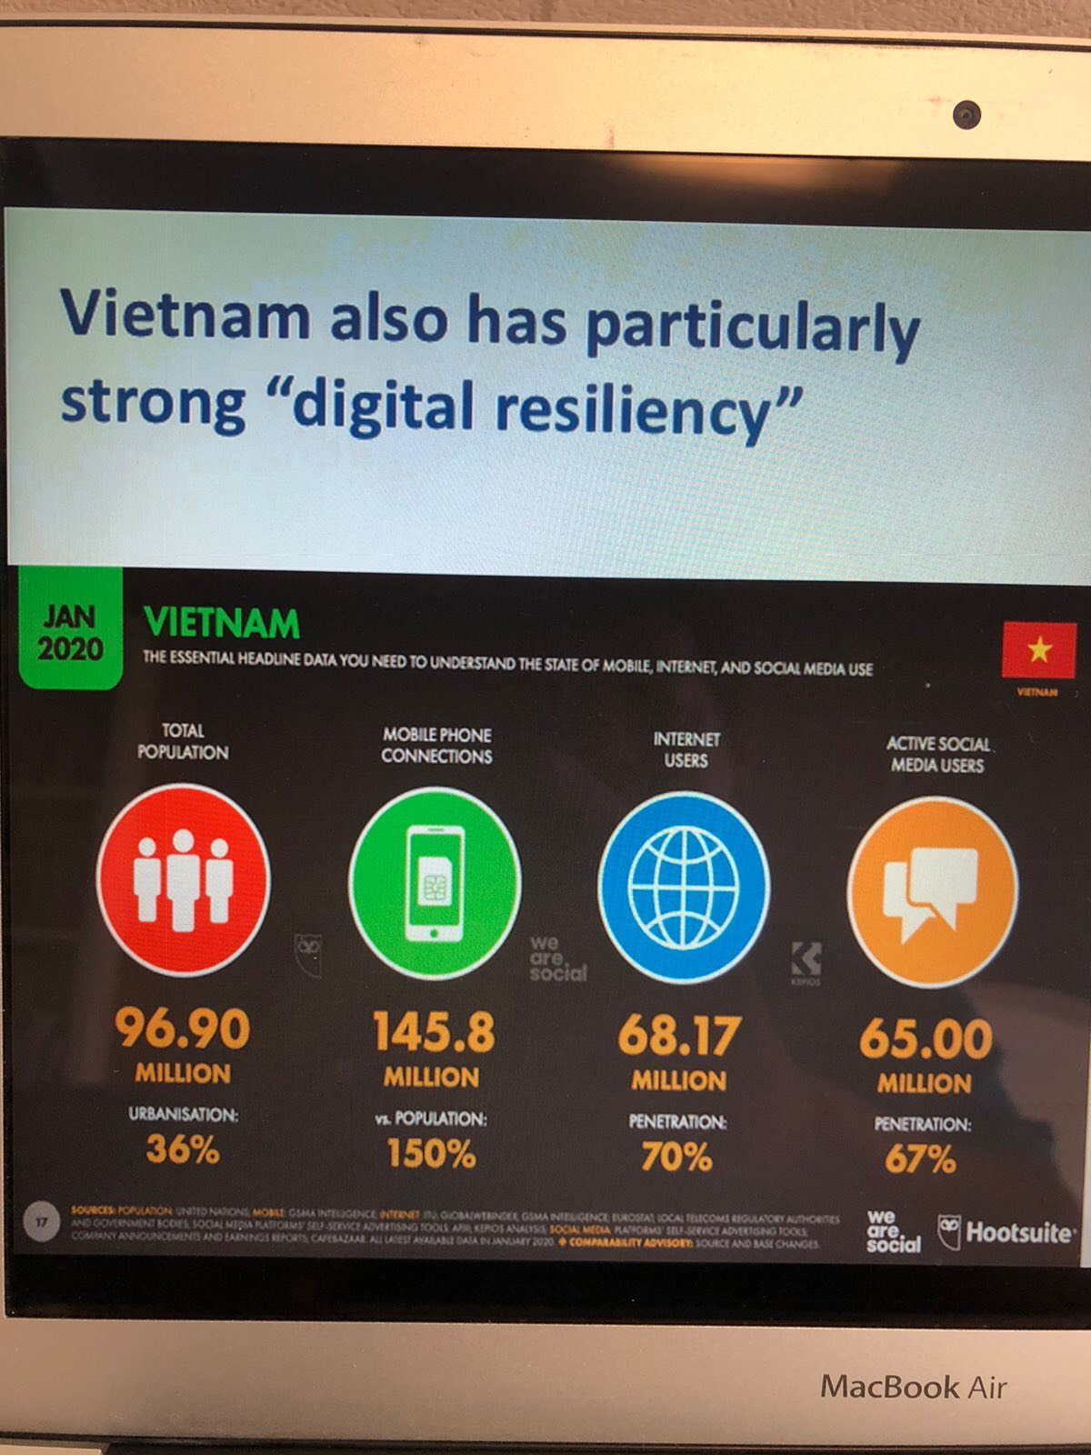
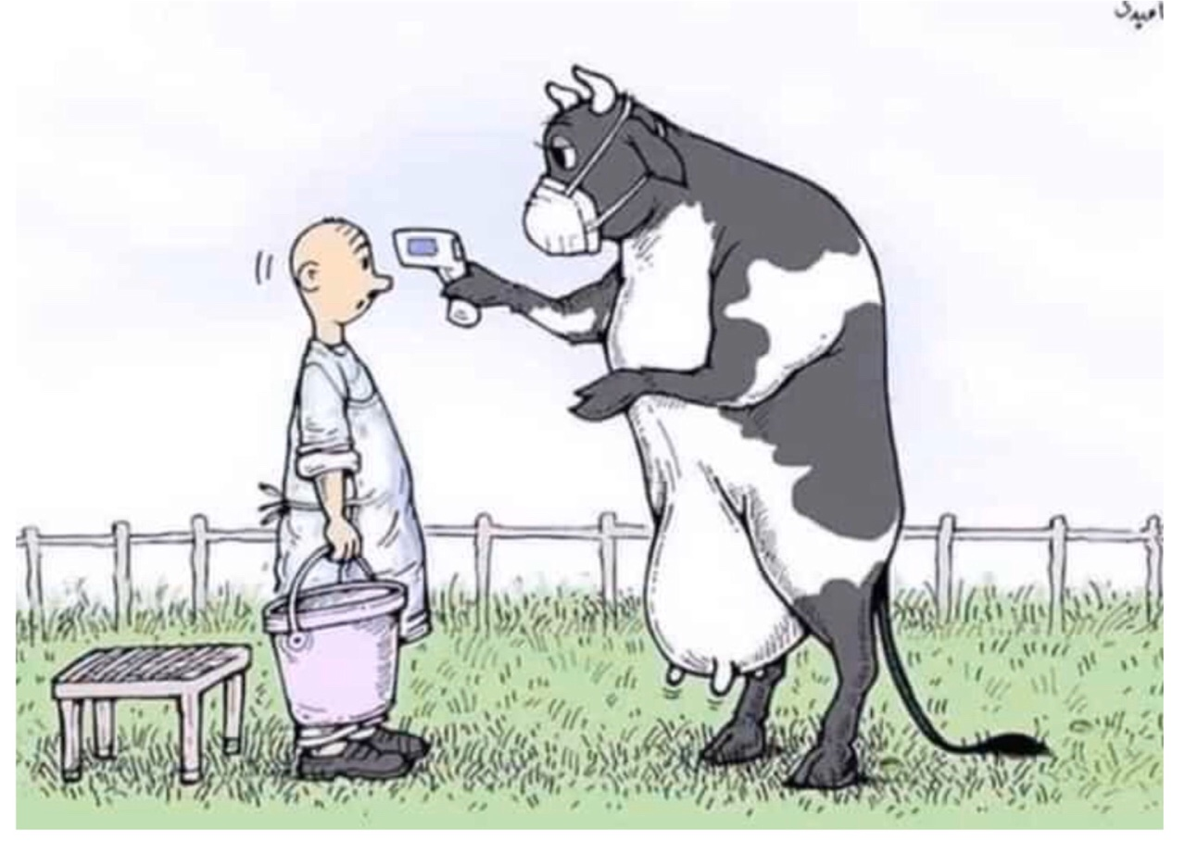
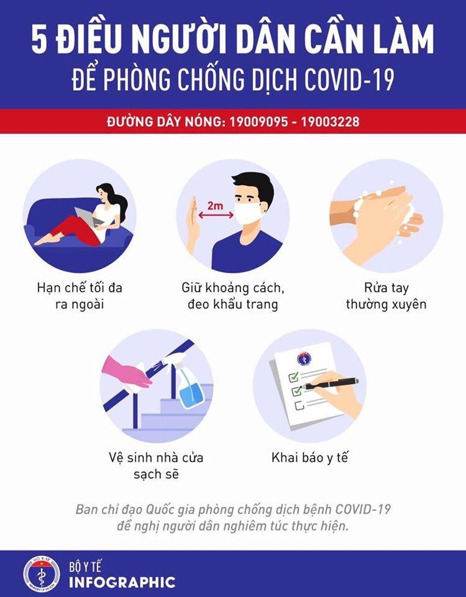
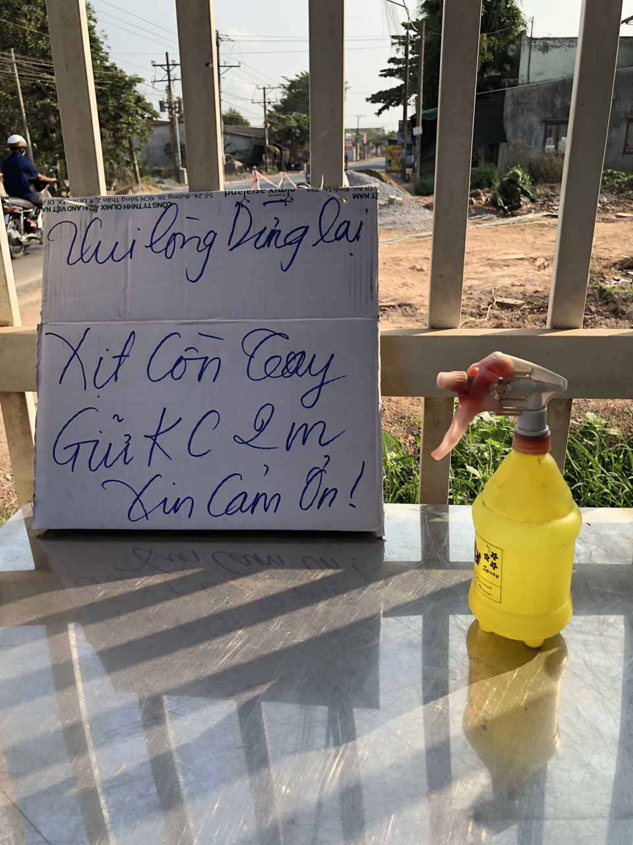

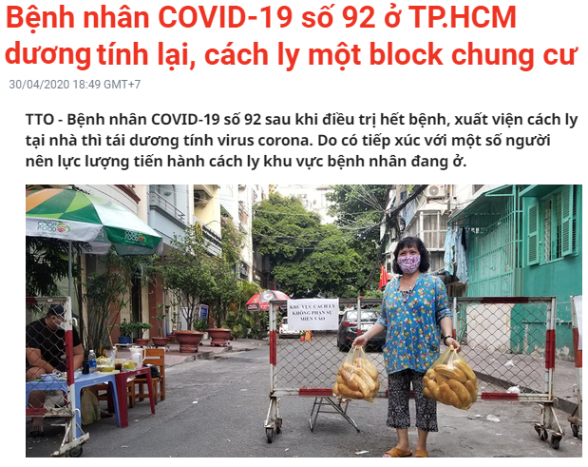
TẦN SUẤT NGƯỜI DÙNG INTERNET TẠI VIỆT NAM 2020
Cách ly 28 ngày & 4 lần kiểm tra tự trả tiền phí

Slide 3
TÁC ĐỘNG CỦA CMCN 4.0
KINH TẾ & DỊCH VỤ
CÔNG NGHIỆP & DỊCH VỤ
NÔNG NGHIỆP & THỦY SẢN
TRÍNH TRỊ & ĐỜI SỐNG
ĐỊNH HƯỚNG & QUẢN LÝ
XÃ HỘI & NHÂN SINH
GIÁO DỤC THỜI ĐẠI
THỂ CHẾ - QUẢN TRỊ PHÁT TRIỂN GIÁO DỤC
ĐÀO TẠO NHÂN LỰC & ỨNG DỤNG CÔNG NGHỆ 4.0

Slide 4
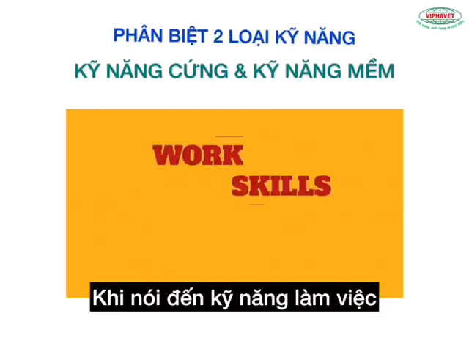

Slide 5
Bối cảnh của cuộc cách mạng công nghiệp 4.0
Các xu hướng phát triển nhanh mạnh của CMCN 4.0 đã và đang đặt ra những yêu cầu vô cùng cấp bách cho sự nghiệp đổi mới toàn diện giáo dục, đào tạo và NCKH của trường Cao đẳng Lý Tự Trọng Thành phố Hồ Chí Minh hiện nay. Để hòa nhập vào tình hình mới, Trường Cao đẳng Lý Tự Trọng Tp.HCM không ngừng tiếp thu phát triển và luôn ứng dụng khoa học công nghệ thông tin vào công tác nghiệp vụ của nhà trường.

Slide 6
Khái niệm hệ thống dịch vụ trực tuyến
Dịch vụ công trực tuyến là dịch vụ hành chính công và các dịch vụ khác của cơ quan nhà nước được cung cấp cho các tổ chức, cá nhân trong môi trường mạng. Ứng dụng cuộc cách mạng công nghệ 4.0 khi được đưa vào sử dụng trong dịch vụ công trực tuyến sẽ đảm bảo được tính hiệu quả, công khai, minh bạch hồ sơ, thủ tục; tiết kiệm chi phí đi lại, thời gian giao dịch, đơn giản thủ tục giấy tờ; tạo được tính chủ động trong các khâu của quy trình về thủ tục hành chính. Giải pháp hành chính thông minh mang lại giá trị và sự thay đổi lớn trong công tác quản lý đào tạo. Những tiến bộ của trí tuệ nhân tạo mang lại sẽ giúp cho công tác tuyển sinh và công tác hành chính công trong quản lý đào tạo ngày càng hiệu quả và đáp ứng yêu cầu rộng khắp mọi đối tượng trong trường học và trong xã hội.

Slide 7
Khái niệm hệ thống dịch vụ trực tuyến
Dịch vụ công trực tuyến là dịch vụ hành chính công và các dịch vụ khác của cơ quan nhà nước được cung cấp cho các tổ chức, cá nhân trên môi trường mạng.

Slide 8
Khái niệm hệ thống dịch vụ trực tuyến
  Hệ thống dịch vụ trực tuyến mức độ 1: Là dịch vụ đảm bảo cung cấp đầy đủ các thông tin về quy trình, thủ tục; hồ sơ; thời hạn; phí và lệ phí thực hiện dịch vụ.
  Hệ thống dịch vụ trực tuyến mức độ 2: Là dịch vụ công trực tuyến mức độ 1 và cho phép người sử dụng tải về các mẫu văn bản và khai báo để hoàn thiện hồ sơ theo yêu cầu. Hồ sơ sau khi hoàn thiện được gửi trực tiếp hoặc qua đường bưu điện đến cơ quan, tổ chức cung ứng dịch vụ.
  Hệ thống dịch vụ trực tuyến mức độ 3: Là dịch vụ công trực tuyến mức độ 2 và cho phép người sử dụng điền và gửi trực tuyến các mẫu văn bản đến cơ quan, tổ chức cung cấp dịch vụ. Các giao dịch trong quá trình xử lý hồ sơ và cung cấp dịch vụ được thực hiện trên môi trường mạng. Việc thanh toán lệ phí (nếu có) và nhận kết quả được thực hiện trực tiếp tại cơ quan, tổ chức cung cấp dịch vụ.

Slide 9
Khái niệm hệ thống dịch vụ trực tuyến
Hệ thống dịch vụ trực tuyến mức độ 4: Là dịch vụ công trực tuyến mức độ 3 và cho phép người sử dụng thanh toán lệ phí (nếu có) được thực hiện trực tuyến. Việc trả kết quả có thể được thực hiện trực tuyến, trực tiếp hoặc qua đường bưu điện đến người sử dụng.

Slide 10
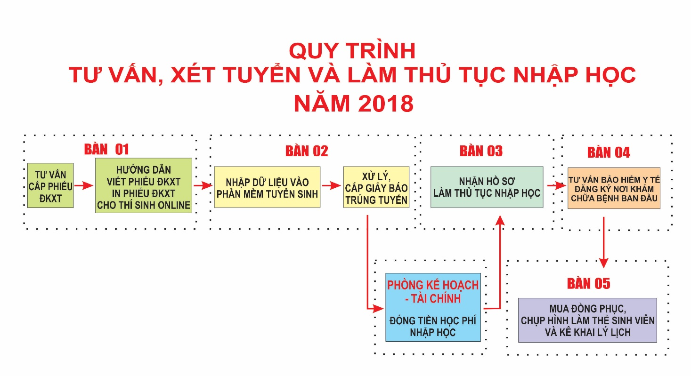
THỰC TRẠNG VỀ CÔNG TÁC TUYỂN SINH
CÔNG TÁC TUYỂN SINH
- Quy trình giải quyết được sự chồng chéo giữa các khâu
- Hồ sơ được xử lý nhanh chóng không bị tồn đọng.
Thực trạng – thách thức : Thực hiện được việc đăng ký xét tuyển ở dịch vụ trực tuyến mức độ 2 - hạn chế đối với học sinh trong việc đăng ký hồ sơ xét tuyển, nộp hồ sơ và làm thủ tục nhập học.
Đối thủ cạnh tranh và yêu cầu thích ứng với thời đại mới
- Những đối thủ cạnh tranh được chia theo phân khúc học phí và chất lượng giảng dạy.
- Sự bùng nổ các trường đại học mới và các đơn vị học online bắt đầu xuất hiện đáng kể.

Slide 11
THỰC TRẠNG VỀ CÔNG TÁC TUYỂN SINH
CÔNG TÁC HÀNH CHÍNH TRONG ĐÀO TẠO
- Thủ tục hành chính được tiếp nhận và xử lý thủ công bằng giấy
- HSSV làm việc trực tiếp tại phòng tuyển sinh – Đào tạo
- Mất thời gian xử lý và hẹn trả kết quả

Slide 12
GIẢI PHÁP MÔ HÌNH TUYỂN SINH THÔNG MINH
Chuyển dữ liệu học sinh lên các kênh online, áp dụng Data – Driven Marketing để đẩy mạnh thông tin tới những học sinh tiềm năng thay cho tư vấn qua điện thoại.
Các kênh Facebook, Instagram, Zalo, Spotify… và các báo mạng như: Kênh 14, VN Express…được tận dụng để tạo độ hiểu biết nhất định với đối tượng.
Bên cạnh đó, các trang mua sắm trực tuyến có lượt truy cập đông đảo: Tiki, FPT Shop, Sendo… được khai thác để quảng cáo
Có thể đo lường hiệu quả của từng kênh thông qua một công cụ tự động. Thường xuyên đo lường và điều chỉnh thông tin phù hợp với đối tượng sẽ khiến công tác tuyển sinh online thu về hiệu quả cao hơn.
Áp dụng kênh Digital Marketing (Fanpage – Website – Social Media) vào việc tối ưu hiệu quả tuyển sinh
Đưa Trí tuệ nhân tạo (AI) vào hoạt động tuyển sinh
Thiết lập hệ thống dịch vụ trực tuyến mức độ
Cung cấp ứng dụng tuyển sinh dùng trên thiết bị điện thoại di động (APP)
Mở rộng việc thanh toán lệ phí và học phí bằng các hình thức
Trực tuyến (chuyển khoản, internet banking, SMS banking, cổng thanh toán bằng ứng dụng điện thoại thông minh);
Tại chỗ (thẻ ATM, thẻ tín dụng).
Quy trình tuyển sinh được cụ thể hóa:
Đăng ký xét tuyển trực tuyến
Nộp hồ sơ làm thủ tục nhập học trực tuyến
Đóng lệ phí và học phí trực tuyến
Xếp lớp tự động và báo kết quả
Ứng dụng Chatbot vào công tác tư vấn

Slide 13
GIẢI PHÁP MÔ HÌNH HÀNH CHÍNH THÔNG MINH TRONG ĐÀO TẠO
1
Xây dựng phần mềm quản lý đào tạo thông minh, linh hoạt
2
Mở rộng việc thanh toán lệ phí và học phí bằng các hình thức áp dụng công nghệ 4.0
3
Quy trình đào tạo được cụ thể hóa

Slide 14
QUẢN LÝ ĐÀO TẠO THÔNG MINH LINH HOẠT
Thiết kế trang web để HSSV có thể đăng ký trực tuyến
Cung cấp ứng dụng hành chính (APP) dùng trên thiết bị điện thoại di động

Slide 15



Mở rộng việc thanh toán lệ phí và học phí
Thanh toán bằng thẻ
Thanh toán bằng ví điện tử
Thanh toán bằng tiền mặt sau khi nhận được kết quả

Slide 16
KẾT LUẬN
Mô hình đào tạo thông minh với ứng dụng cuộc cách mạng công nghệ 4.0 khi được đưa vào sử dụng sẽ đảm bảo được tính hiệu quả, công khai, minh bạch hồ sơ, thủ tục; tiết kiệm chi phí đi lại, thời gian giao dịch, đơn giản thủ tục giấy tờ; tạo được tính chủ động trong các công việc của HSSV. Mô hình đào tạo thông minh mang lại giá trị và sự thay đổi lớn trong công tác đào tạo. Một trong những giá trị đó chính là sinh viên đầu vào sẽ giúp cho đầu ra cao hơn, cũng là yếu tố quan trọng và lâu dài nhất. Những tiến bộ của trí tuệ nhân tạo mang lại sẽ giúp cho công tác tuyển sinh ngày càng hiệu quả đến sâu và rộng khắp mọi đối tượng thí sinh, và mang lại lợi ích cho người học cũng như người làm./.

Slide 17

Chân thành cảm ơn Quý Thầy, Cô đã lắng nghe!

